Slide 1
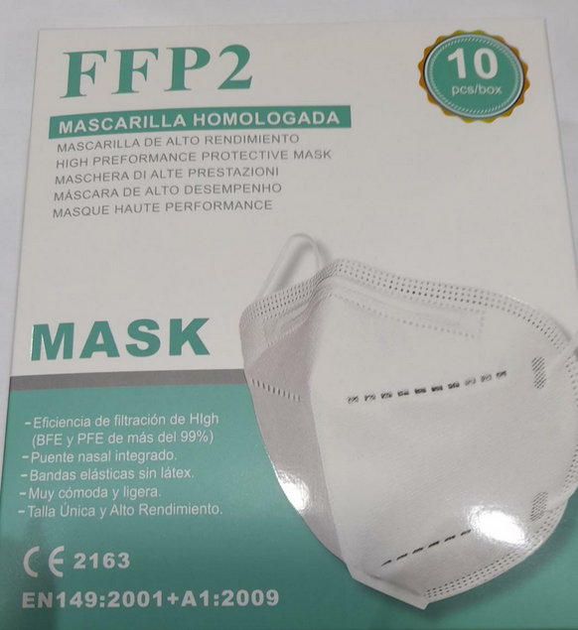
20
UNIDADES

